Slide 1
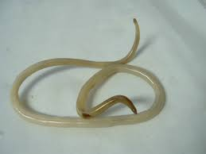
LES ASCARIDOSES
Pr A. TITI , cours d’helminthologie A4, DV, 2025-2026

Slide 2
Définition
Ascaridoses
Helminthoses digestives des jeunes mammifères
Migration des larves dans différents organes
Installation des adultes dans l’intestin grêle
De quoi ??
Nématodes ascarides (Ordre Ascaridida)
Deux familles : (Ascaridés et toxocaridés)
Elles se manifestent par:
Troubles généraux et troubles digestifs
précédés parfois par des troubles respiratoires, causés par les larves migratrices.
Pr A. TITI , cours d’helminthologie A4, DV, 2025-2026

Slide 3
Ascarides des ruminants
Systématique
La classe des nématodes se divisent en deux sous classes qui, elles -mêmes, se divisent en six ordres.
Tableau : Classification en sous classe et ordres des nématodes selon ( Chermette et Bussiéras)
Sous classe | Ordres
Secernentea Adénophorea | Ascaridida, Rhabditida, Strongylida, Spirurida Dictophymatida, Trichinellida
Pr A. TITI , cours d’helminthologie A4, DV, 2025-2026

Slide 4
Systématique
Ascarides des ruminants
Ordre des Ascaridida
Male sans ventouse
pré cloacale
Male avec ventouse pré cloacale
Œsophage cylindrique simple
Œsophage avec ventricule glandulaire postérieur
Œsophage avec bulbe musculeux
Ventricule glandulaire œsophagien, sans
Dépression longitudinale
Ventricule glandulaire œsophagien, avec dépression longitudinale
Famille
Oxyuriidés
Famille
Hétérakidés
Famille
Ascaridés
Famille
Toxocaridéss
Famille
Anisakidés
Pr A. TITI , cours d’helminthologie A4, DV, 2025-2026

Slide 5
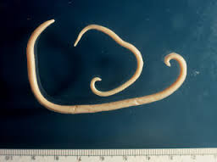
Ascaridoses
Pr A. TITI , cours d’helminthologie A4, DV, 2025-2026

Slide 6
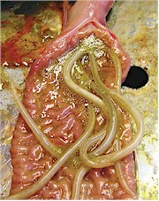
Pr A. TITI , cours d’helminthologie A4, DV, 2025-2026

Slide 7
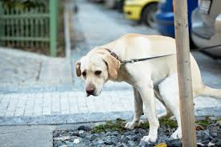
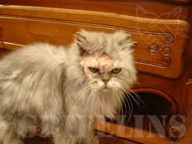
Espèces affectées
Toxocara canis
Toxascaris leonina
Toxocara cati
Pr A. TITI , cours d’helminthologie A4, DV, 2025-2026

Slide 8
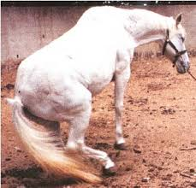

Espèces affectées
Parascaris equorum
Toxocara vitulorum
Pr A. TITI , cours d’helminthologie A4, DV, 2025-2026

Slide 9
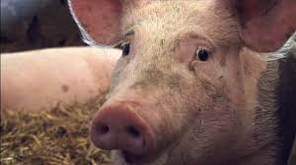
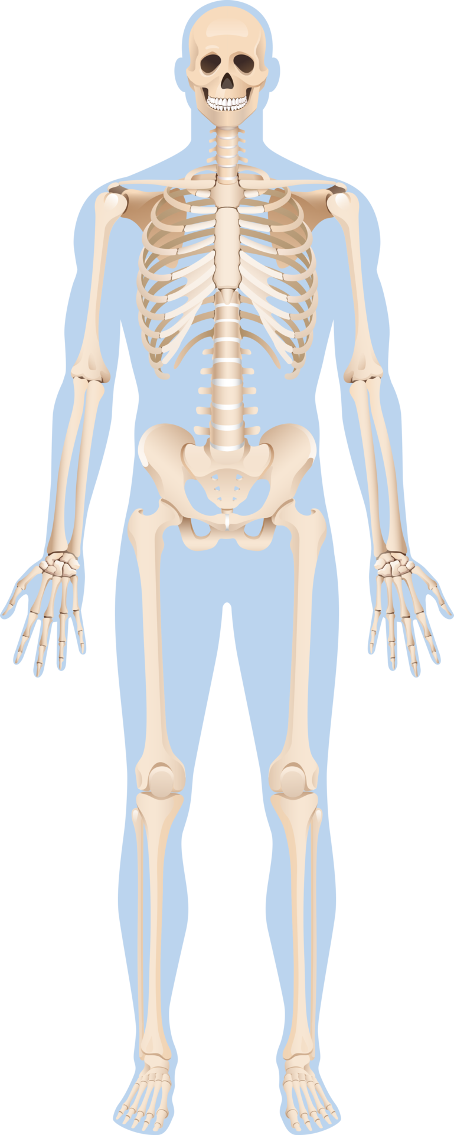
Espèces affectées
Ascaridoses
Ascaris summ
Ascaris lumbricoides
Pr A. TITI , cours d’helminthologie A4, DV, 2025-2026

Slide 10
Importance
Ascaridoses
L’impact économique considérable (fortes infestations)
-Mortalité des jeunes, par cachexie, ou par occlusion intestinale.
-Pertes chez les bovins, par retard de croissance, et par des saisies du foie à l’abattoir
-Caractère zoonotique des ascaridoses : une espèce des carnivores, appelée Toxocara canis, et (parfois Toxocara cati) peut infester l’homme, (larves, non spécifiques à leurs hôtes).
Pr A. TITI , cours d’helminthologie A4, DV, 2025-2026

Slide 11
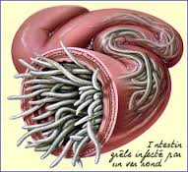
Pr A. TITI , cours d’helminthologie A4, DV, 2025-2026

Slide 12
Importance
Ascaridoses
L’impact économique considérable (fortes infestations)
-Mortalité des jeunes, par cachexie, ou par occlusion intestinale.
-Pertes chez les bovins, par retard de croissance, et par des saisies du foie à l’abattoir
-Caractère zoonotique des ascaridoses : une espèce des carnivores, appelée Toxocara canis, et (parfois Toxocara cati) peut infester l’homme, (larves, non spécifiques à leurs hôtes).
Pr A. TITI , cours d’helminthologie A4, DV, 2025-2026

Slide 13
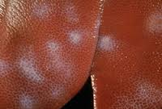
Pr A. TITI , cours d’helminthologie A4, DV, 2025-2026

Slide 14
Importance
Ascaridoses
L’impact économique considérable (fortes infestations)
-Mortalité des jeunes, par cachexie, ou par occlusion intestinale.
-Pertes chez les bovins, par retard de croissance, et par des saisies à l’abattoir du foie
-Caractère zoonotique des ascaridoses : une espèce des carnivores, appelée Toxocara canis, et (parfois Toxocara cati) peut infester l’homme, (larves, non spécifiques à leurs hôtes).
Pr A. TITI , cours d’helminthologie A4, DV, 2025-2026

Slide 15
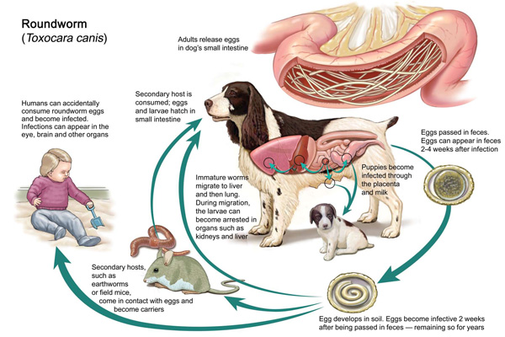
Pr A. TITI , cours d’helminthologie A4, DV, 2025-2026

Slide 16
Epidémiologie
Ascaridoses
Les ascarides sont spécifiques à l’hôte, sauf pour (ascaride du porc), peut se développer chez les ruminants et les humains.
-Les ascaridoses imaginales (animaux réceptifs jusqu’à 10 à 12 mois, puis élimination spontanée)
Possibilité parfois d’une réinfestation à l’âge adulte
Les facteurs favorisants, sont :
Mauvais état général (cas du polyparasitisme)
Sevrage précoce
Ration carencée (protéines et vitamines, A et B)
NB : Une carence en glucides est nuisibles pour les vers, d’ou élimination spontanée
Pr A. TITI , cours d’helminthologie A4, DV, 2025-2026

Slide 17
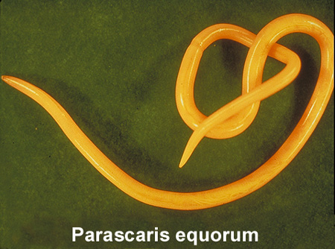


Morphologie
Ascaridoses
Parascaris equorum= mégalocéphale
Pr A. TITI , cours d’helminthologie A4, DV, 2025-2026

Slide 18
Systématique
Ascaridoses
Famille des Ascaridés
--Œsophage simple et cylindrique
Il existe 3 genres
Pr A. TITI , cours d’helminthologie A4, DV, 2025-2026

Slide 19
Systématique
Ascaridoses
Il existe 3 genres
Le genre: Ascaris
les espèces : Ascaris summ, chez le porc
Ascaris lumbricoides chez l’humain.
Le genre: Parascaris
l’espèce: Parascaris equorum chez les équidés
Le genre Toxascaris
l’espèce Toxascaris leonina , parasite du chien, des carnivores sauvages et parfois du chat
Pr A. TITI , cours d’helminthologie A4, DV, 2025-2026

Slide 20
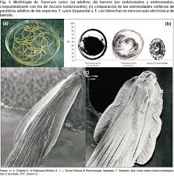
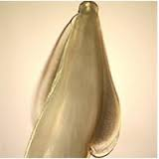
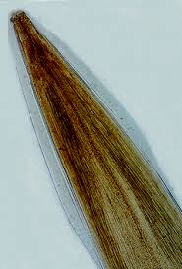
Systématique
Ascaridoses
Description de la Famille des Toxocaridés
-
-Œsophage: avec ventricule glandulaire postérieur,
A
B
Ailes cervicales
Toxocara cati
Toxocara canis
Pr A. TITI , cours d’helminthologie A4, DV, 2025-2026

Slide 21
Systématique
Ascaridoses
Description de la Famille des Toxocaridés
-
-Œsophage: avec ventricule glandulaire postérieur,
Pr A. TITI , cours d’helminthologie A4, DV, 2025-2026

Slide 22
Localisation
Ascaridoses
Adultes
-Les adultes se localisent dans le tiers antérieur de l’intestin grêle.
-Possibilité de localisation erratique, dans l’estomac et le canal cholédoque.
- Chez La plupart des espèces, les larves peuvent migrer, un peu partout, dans l’organisme, de l’hôte spécifique, sauf pour Toxascaris, ou la migration de ses larves, est limitée à la paroi digestive
-Les L2 du genre Toxocara, peuvent vivre chez des hôtes accidentels, tel que l’homme, sans évoluer (cycle abortif).les yeux, le cerveau
-Les L2 de Toxascaris, peuvent arriver au stade L3, chez de nombreux animaux (mammifères, oiseaux, reptiles, etc.) ; ces hôtes facultatifs, deviennent hôtes obligatoires, donc hôtes intermédiaires
-
Pr A. TITI , cours d’helminthologie A4, DV, 2025-2026

Slide 23
Nutrition
Ascaridoses
-Les adultes se nourrissent de chyme intestinal
-Le prélèvement est sélectif, avec, une spoliation plus particulièrement en
phosphore
glucose
vitamine C
Pr A. TITI , cours d’helminthologie A4, DV, 2025-2026

Slide 24
Cycle évolutif
Ascaridoses
Phase exogène
-Les femelles, très prolifiques (+ d’un million d’œufs par gramme de fèces)
-Les conditions favorables :
-Température comprise entre 5 et 35°C ( les températures optimales étant de 28 à 32 °C)
-L’hygrométrie > 65% (un œuf immergé, ne se développe pas)
-Oxygénation suffisante.
-l’œuf est de 50 à 75 x 40 à 50 µm ; possèdent une coque épaisse, contenant une cellule ; dans de bonnes conditions, formation d’une morula, puis formation de la L1 et la L2, enfermées dans la coque de l’œuf.
C’est la L2 enfermée dans sa coque qui représente le stade infestant.
Pr A. TITI , cours d’helminthologie A4, DV, 2025-2026

Slide 25
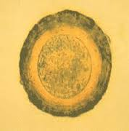
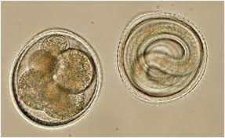

Parascaris equorum
Œuf d’ascaris larvé
Strongylus

Slide 26
Cycle évolutif
Ascaridoses
Parasites obligatoires
Cycle monoxène semi-direct
Cycle dixène direct
HI
HD
Migration somatique
Migration splanchnique
Enkystement des larves
Développement direct
M. entéro-pneumo-
somatique
Infestation par prédation
Migration splanchnique longue
Migration trachéale
Migration splanchnique courte
Migration pariétale
Pr A. TITI , cours d’helminthologie A4, DV, 2025-2026

Slide 27
Cycle monoxène semi-direct
Ascaridoses
Phase endogène
Migration splanchnique longue
Migration trachéale ou EPTE
-C’est une migration longue; elle concerne les genres suivants :
Ascaris (porc)
Parascaris (équidés)
Toxocara , (carnivores)
Les jeunes, dont l’âge < 3 mois
NB : Ne concerne pas Toxascaris leonina
Pr A. TITI , cours d’helminthologie A4, DV, 2025-2026

Slide 28
Cycle évolutif
Ascaridoses
Après ingestion de l’œuf larvé (L2), libération de la larve dans la lumière du tube digestif.
La larve perce la paroi intestinale, passe dans le sang, pour aller vers le foie, le cœur droit, l’artère pulmonaire, jusqu’aux alvéoles ou elle mue en L3, puis en L4.
La L4, monte, jusqu’au pharynx, ou elle est déglutie. Elle arrive à l’intestin grêle, et mue, en L5, puis y termine son développement.
-Période prépatente est de 5 semaines.
NB : Possibilité d’existence d’un hôte parthénique (ex. muridé), hébergeant et concentrant les Larves
Pr A. TITI , cours d’helminthologie A4, DV, 2025-2026

Slide 29
Pr A. TITI , cours d’helminthologie A4, DV, 2025-2026

Slide 30
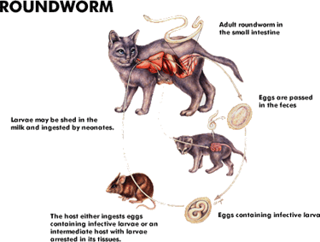
Pr A. TITI , cours d’helminthologie A4, DV, 2025-2026

Slide 31
Cycle évolutif
Ascaridoses
Parasites obligatoires
Cycle monoxène semi-direct
Cycle dixène direct
HD
+
HI
HD
Migration somatique
Migration splanchnique
Enkystement des larves
Développement direct
M. entéro-pneumo-
somatique
Infestation par prédation
Migration splanchnique longue
Migration trachéale
Absence de migration
Migration splanchnique courte
Migration pariétale
Pr A. TITI , cours d’helminthologie A4, DV, 2025-2026

Slide 32
Cycle monoxène semi-direct
Ascaridoses
Phase endogène
Migration splanchnique courte
Migration pariétale
Elle concerne la migration des larves de Toxascaris leonina
Migration des larves ,limitée uniquement , au passage, dans la paroi intestinale
Mue de la L3 en L4 , dans la paroi
Retour des L4, dans la lumière intestinale
Mue , de la L4 en L5, puis évolue en adulte mur.
Pr A. TITI , cours d’helminthologie A4, DV, 2025-2026

Slide 33
Cycle évolutif
Ascaridoses
Parasites obligatoires
Cycle monoxène semi-direct
Cycle dixène direct
HD
+
HI
HD
Migration somatique
Migration splanchnique
Enkystement des larves
Développement direct
M. entéro-pneumo-
somatique
Infestation par prédation
Migration splanchnique longue
Migration trachéale
Absence de migration
Migration splanchnique courte
Migration pariétale
Pr A. TITI , cours d’helminthologie A4, DV, 2025-2026

Slide 34
Cycle monoxène semi-direct
Ascaridoses
Phase endogène
Migration somatique
M. entéro-pneumo-
somatique
elle concerne, le genre Toxocara
chez les carnivores et les bovins dont l’âge > 3 mois
NB : Ne concerne pas Toxascaris leonina
-
Pr A. TITI , cours d’helminthologie A4, DV, 2025-2026

Slide 35
Cycle monoxène semi-direct
Ascaridoses
Phase endogène
Migration somatique
M. entéro-pneumo-
somatique
Ingestion d’œufs larvés
Libération de la larve dans la lumière digestive
Migration de la larve par voie sanguine, après avoir traversé la paroi intestinale
Passage par le foie, le cœur droit, l’artère pulmonaire (il n’y a pas de passage par les alvéoles, comme dans le cas de la migration trachéale)
Puis le cœur gauche, l’aorte, puis toute la circulation sanguine du corps
Pr A. TITI , cours d’helminthologie A4, DV, 2025-2026

Slide 36
Cycle monoxène semi-direct
Ascaridoses
Phase endogène
Migration somatique
M. entéro-pneumo- somatique
Les L3 s’enkystent (diapause), dans les muscles et certains organes tel que
le foie, les poumons, le cerveau, les reins etc.
Formation des granulomes viscéraux et tissulaires
La durée de vie est de 5 à 6 mois généralement, mais qui peut atteindre une année, ou plus.
-Qestion: Quel est le devenir des L3, dans l’organisme de l’animal???
Pr A. TITI , cours d’helminthologie A4, DV, 2025-2026

Slide 37
Cycle monoxène semi-direct
Ascaridoses
Phase endogène
Migration somatique
M. entéro-pneumo- somatique EPS
-Question: Quel est le devenir des L3, dans l’organisme de l’animal???
-Réponse : varie en fonction du sexe de l’animal et de l’état hormonal :
Chez le male: arrêt de l’évolution des larves (évolution létale)
Chez la femelle : Plusieurs cas se posent :
Pr A. TITI , cours d’helminthologie A4, DV, 2025-2026

Slide 38
Cycle monoxène semi-direct
Ascaridoses
Phase endogène
Migration somatique
EPS
1er cas : Femelle pendant l’œstrus : libération des larves enkystées
- En l’absence de fécondation : les larves migratrices sont perdues
- En cas de fécondation : Reprise de la migration des larves, selon le type trachéale ; stade adulte est acquis, dans les 3 semaines avant la mise-bas.
2ème cas : Femelle infestée avant la gestation, puis devenue gestante :
-Passage de la plupart des larves L3, réactivées, dans la circulation placentaire (infestation prénatale du fœtus) et trans-mammaire (infestation néonatale du noveau né)
Développement des larves L3, après migration trachéale
Pr A. TITI , cours d’helminthologie A4, DV, 2025-2026

Slide 39
Veau HD
Intestin grêle
L3
préadulte
L4
adulte
L3
Lait
L3
L1
L2
Poumons
L3
Sol
Vache HI
sol
Foie
Schéma général du cycle évolitif de Toxocara viyulorumChermette et Bussiéras

Slide 40
Cycle monoxène semi-direct
Ascaridoses
Phase endogène
Migration somatique
EPS
3ème cas : Femelle infestée au cours de la lactation :
Un certains nombre de larves réactivées passe dans l’intestin de la femelle.
-La plus grande quantité de larves L3, par contre passe dans le lait (le colostrum aussi), après migration trachéale.
Pr A. TITI , cours d’helminthologie A4, DV, 2025-2026

Slide 41
Cycle monoxène semi-direct
Ascaridoses
Phase endogène
Migration somatique
EPS
Etude de Burke et Robenson,( 1985)
Des chiennes, infestées expérimentalement par des ascarides
Résultats suivants :
Avant la gestation: l’infestation des chiots provient, à 98,5% d’un passage placentaire et à 1,5 % d’un passage trans-mammaire
A la moitié de la gestation, le passage se fait à 95,5 % par le placenta et 4,5 % par la mamelle.
Au moment de l’accouchement, le passage trans-mammaire devient beaucoup plus important.
Pr A. TITI , cours d’helminthologie A4, DV, 2025-2026

Slide 42
Cycle évolutif
Ascaridoses
NB :-Pour Toxocara vitulurum l’infestation se fait uniquement par voie trans-mammaire, jamais par voie, placentaire
-Pour Toxocara cati, l’infestation, se fait par:
voie trans-mammaire,
Les œufs embryonnés libres
Par les hôtes paraténiques
-La mère peut s’infester par les L2, se trouvant dans le méconium des nouveaux –nés, et le développement peut se faire chez ces dernières rapidement et sans migration.
Pr A. TITI , cours d’helminthologie A4, DV, 2025-2026

Slide 43
Pr A. TITI , cours d’helminthologie A4, DV, 2025-2026

Slide 44
Pathogénie
Action mécanique
Ascaridoses
la grande taille - la morphologie -Le grand nombre- les mouvements
Inflammation catarrhale
Diarrhée
troubles de l’absorption
Irritation des terminaisons nerveuses(troubles réflexes)
Vers, nombreux, remonté dans l’estomac et la trachée d’ou vomissement
Traumatisme
Obstruction
-Formation de pelotes d’où:
Obstruction et déchirure de l’intestin,
Obstruction des canaux biliaires et pancréatiques.
Erosion de la muqueuse par les lèvres,
Formation des microabcès
Ouverture de ces derniers au niveau de la séreuse, pouvant entrainer une perforation complète
Perforation
Pr A. TITI , cours d’helminthologie A4, DV, 2025-2026

Slide 45
Pathogénie
Ascaridoses
Action spoliatrice
Glucose,
Phosphore
Vitamine C
Action favorisante des infections
Par les larves migratrices (virus de la maladie de carré, parvovirose)
Par les adultes, lors de perforations, d’où salmonelloses et colibacilloses
Action toxique et antigénique
Le liquide de la cavité générale du ver, a , une action, sur les terminaisons nerveuses et une action sur la muqueuse digestive, d’où d’hypersensibilité, tel que: l’urticaire, œdème, hémorrhagie
Pr A. TITI , cours d’helminthologie A4, DV, 2025-2026

Slide 46
Symptômes
Ascaridoses
Ascaridose immaginale
Symptômes généraux
Dégradation de l’état général
Appétit irrégulier, amaigrissement, Asthénie.
Chez le poulain : Crises d’épilepsie, forte maigreur
Chez les chiots : forte mortalité, entre 3 et 7 semaines, si infestation placentaire était massive
En l’absence de traitement, les animaux deviennent rachitiques
Pr A. TITI , cours d’helminthologie A4, DV, 2025-2026

Slide 47
Symptômes
Ascaridoses
Ascaridose imaginale
Symptômes digestifs
Diarrhée, avec parfois des épisodes de constipation
Nausées
Ballonnement
Petites coliques
Chez le veau : cas de diarrhée hémorragique
Chez les carnivores : vomissement avec rejet des parasites
Pr A. TITI , cours d’helminthologie A4, DV, 2025-2026

Slide 48
Symptômes
Ascaridoses
Complications
Chez le poulain
Syndrome d’occlusion intestinal: coliques et vomissements, parfois, mort en quelques jours.
Ascaridose toxémique, avec coliques, diarrhée et sub –ictère, observée lors de la libération des toxines par les vers
Réaction d’hypersensibilité (l’amélioration peut se faire en 24 à 48 h dans certains cas).
-Carnivores : Problèmes d’allergie chez les chiots avec symptômes d’urticaire
Pr A. TITI , cours d’helminthologie A4, DV, 2025-2026

Slide 49
Symptômes
Ascaridoses
Ascaridose larvaire
Troubles respiratoires, dus à la migration trachéale par les larves
C’est la broncho-pneumonie ascaridienne
Toux chronique, jetage mucco-purulent, et souvent complications bactériennes
Chez les chiots et les très jeunes poulains.
Pr A. TITI , cours d’helminthologie A4, DV, 2025-2026

Slide 50
Cycle monoxène semi-direct
Ascaridoses
Phase endogène
Migration splanchnique longue
Migration trachéale ou EPTE
-C’est une migration longue; elle concerne les genres suivants :
Parascaris (équidés)
Toxocara , (carnivores)
Les jeunes, dont l’âge < 3 mois
NB : Ne concerne pas Toxascaris leonina
Pr A. TITI , cours d’helminthologie A4, DV, 2025-2026

Slide 51
Lésions
Ascaridoses
Lésions générales
Anorexie
Maigreur
Anémie
Ictère en cas d’obstruction du canal cholédoque par les larves erratiques
Lésions locales
Entérite chronique catarrhale
Déchirure complète de l’intestin, péritonite
Obstruction du canal pancréatique, d’où nécrose du pancréas.
Obstruction des canaux biliaires, entrainant une cholédocite et une hépatite
Lésions d’ascaridose toxémique, avec congestion hémorragique et œdème important
Pr A. TITI , cours d’helminthologie A4, DV, 2025-2026

Slide 52
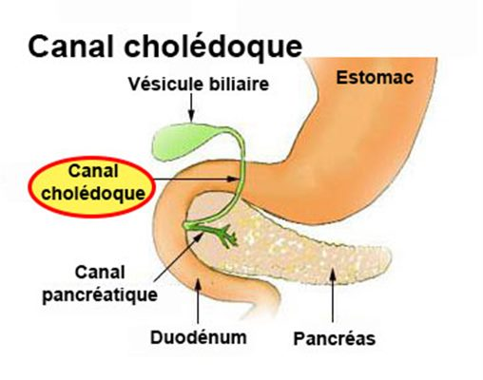
Lésions
Ascaridoses
Lésions générales
Lésions locales
https://fr.images.search.yahoo.com/search/images?p=Sch%C3%A9ma+du+canal+chol%C3%A9doque&f
Pr A. TITI , cours d’helminthologie A4, DV, 2025-2026

Slide 53
Diagnostic
Ascaridoses
Diagnostic clinique et épidémiologique
Le diagnostic clinique est impossible
On peut suspecter une ascaridose, lors:
D’apparition de troubles digestifs
Sur des animaux jeunes.
NB : Le diagnostic peut être facilité par l’expulsion des parasites vers adultes), via les vomissements ou les fèces
Pr A. TITI , cours d’helminthologie A4, DV, 2025-2026

Slide 54
Diagnostic
Ascaridoses
Diagnostic de laboratoire
Coprologie, dans le cas de l’ascaridose imaginale : recherche des œufs
Faciles, car les œufs très nombreux
les œufs sont globuleux, à coque épaisse et contenant une seule cellule
Pr A. TITI , cours d’helminthologie A4, DV, 2025-2026

Slide 55
Traitement
Ascaridoses
Les sels de pipérazine (adulticide) : Elimination des vers entiers (sans leur destruction),donc absence d’ascaridose toxémique.
Posologie de base: 100 à 200 mg/Kg
NB : La pipérazine est à utiliser avec précaution chez le chat
Les benzimidazoles et pro-benzimidazoles : efficaces chez les équidés et les bovins (adulticide).
Fenbendazole est larvicide
Posologie: (10 mg/Kg pendant 5 jours).
NB : Il dans les cas d’ascaridose pulmonaire chez les équidés.
Lévamizole : (adulticide et larvicide).
Posologie: 5 à 7,5 mg/Kg per os ou 3 à 5 mg/Kg en I.M.
NB : Ne pas administrer aux chevaux.
Pr A. TITI , cours d’helminthologie A4, DV, 2025-2026

Slide 56
Traitement
Ascaridoses
Les dérivés de la pyrimidine : les pyrantel, et morantel (adulticide) Tartrate de pyrantel chez les bovins
Posologie: 20 mg/Kg
Les lactones macrocycliques : antiparasitaires endectocides (adulticides et larvicides)
Posologie: de 0,2 mg/Kg per os ou SC.
NB:
Très efficace chez les équidés, et efficacité moyenne chez les bovins.
En cas de fortes infestations , faire un traitement avec des doses faibles afin d’éviter la libération massive du liquide de la cavité générale des vers qui est hautement allergène. La conséquence serait une ascaridose toxémique.
Pr A. TITI , cours d’helminthologie A4, DV, 2025-2026

Slide 57
Fin du cours

